Slide 1
Plan Aumento de Competitividad 2016
Nelson Pizarro Contador
14 de enero de 2016

Slide 2
Proyecciones económicas

Slide 3
PRECIO DEL COBRE
Desde el año 2011, el precio del cobre ha mostrado una tendencia descendente, que se ha agudizado en el último tiempo, rompiendo la barrera de los US$ 2 / lb
PRECIO DEL COBRE: 2011-2016*
Deterioro y cambio de modelo de la economía de China, desaceleración de otros países emergentes, y deterioro en el balance esperado del mercado.
Fuerte proceso de apreciación del dólar.
Incertidumbre por el aumento de tasas
en Estados Unidos.
Crisis bursátil de China.
La caída del precio del petróleo.
Deterioro de las expectativas.
Otros factores: Grexit e imperfecciones del mercado financiero chino.
c/lb
*: Año 2016 al 13 de Enero.

Slide 4
PROYECCIONES ECONÓMICAS
CHINA ( 17,2%)*
FUERTE DESACELERACIÓN DE LA ECONOMÍA CHINA
Proyecciones de crecimiento del PIB, %
*: Participación en el PIB Mundial el año 2015 (PIB PPP).
Fuentes: FMI y Consensus Economics.
MUNDO
ECONOMÍAS AVANZADAS (42,4%)*
OTROS PAÍSES EN DESARROLLO (40,3%)*

Slide 5
LAS PROYECCIONES DE PRECIOS SE HAN HECHO CADA VEZ MÁS CONSERVADORAS
Balance de Cobre Refinado
Miles de tmf
Pronósticos recientes del precio del cobre
c/lb, moneda 2016
 | 2015 | 2016 | 2017 | 2018 | 2019 | 2020
Promedio analistas | 250 | 218 | 215 | 240 | 255 | 293
Promedio bancos | 251 | 224 | 233 | 246 | 245 | 258
Promedio analistas & bancos | 250 | 224 | 232 | 246 | 246 | 264

Slide 6
LOS RIESGOS DEL NUEVO ENFOQUE DE CHINA
  RIESGOS 2016:
  precio del cobre entre 180 – 210 c/lb
Impactos a la baja:
  Baja inversión de gobierno.
  Mayor desaceleración construcción.
  Avance lento en reformas.
  Mayor aumento de inventarios (salida exceso capacidad).
Impactos al alza:
  Impulso a las exportaciones por devaluación del RMB.

Slide 7
Resultados plan de reducción de costos 2015

Slide 8
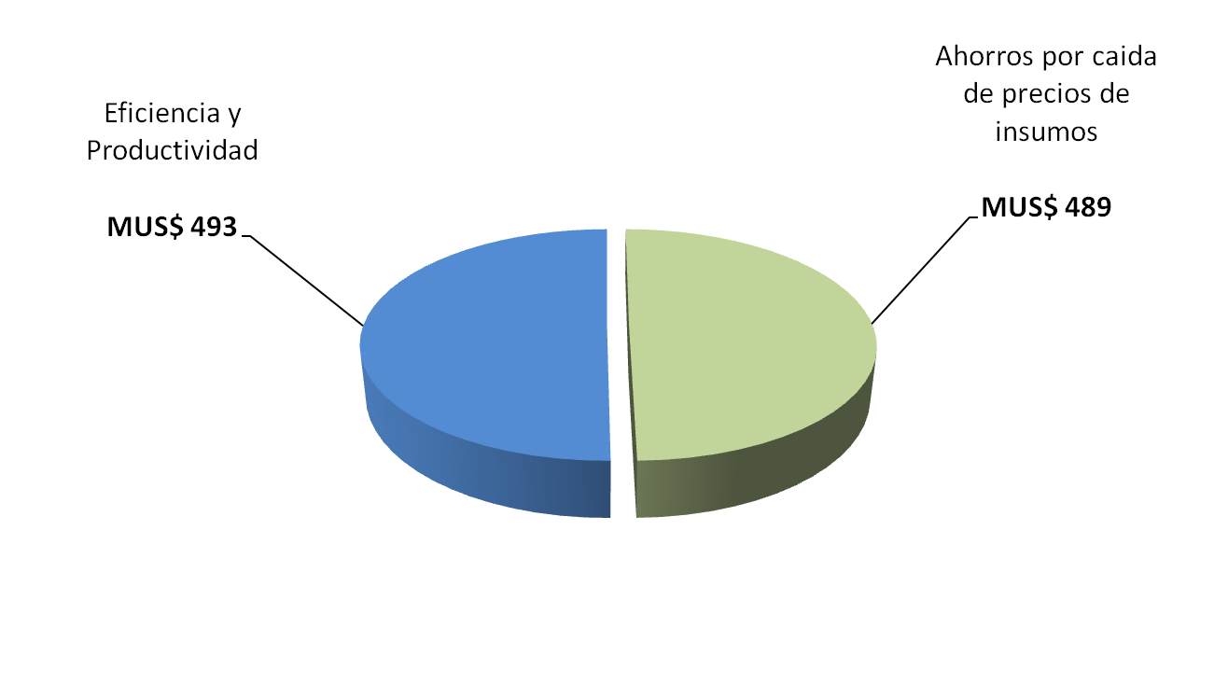
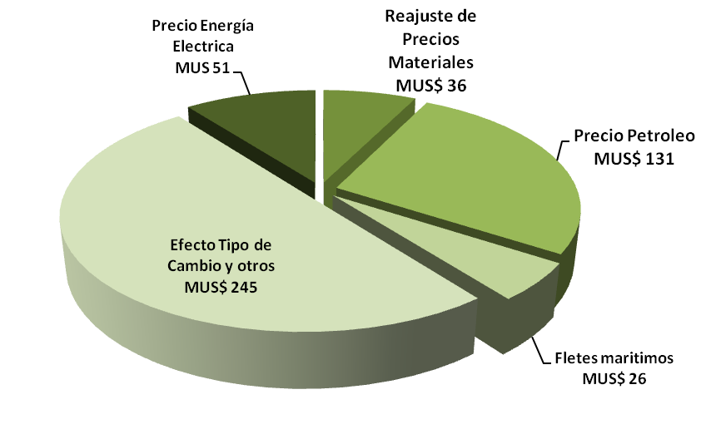
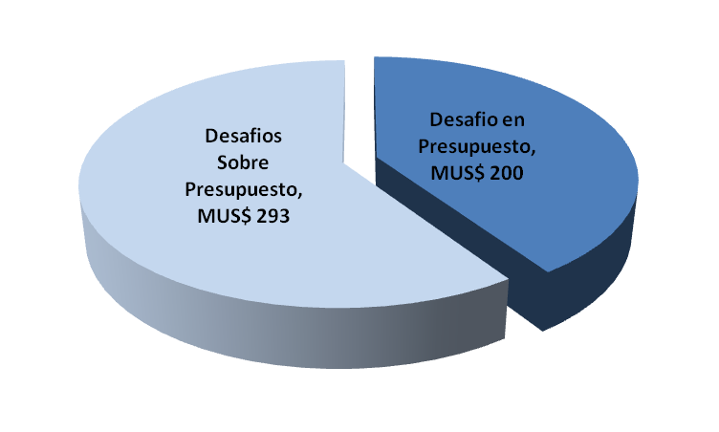
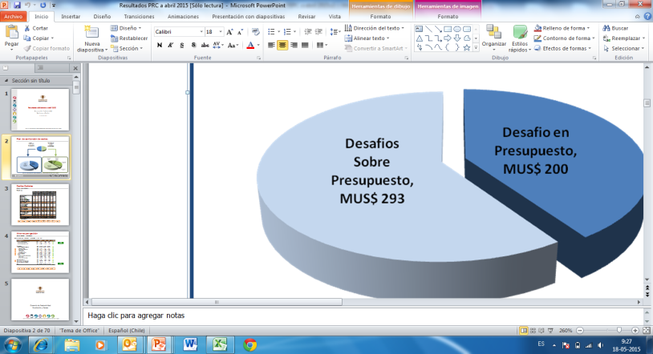

LO QUE COMPROMETIMOS: PLAN DE REDUCCIÓN DE COSTOS 2015
Eficiencia y Productividad
MUS 493
Ahorro por caída de precios de insumos
MUS 489
Presupuesto 2015
PRC
2015
Precio Cu
c/lb
300
250
Precio Moly
US$/Kg
20
20
WTI
US$/barril
93
56
Tipo de cambio
$/US$
603
630
IPC
Índice
107,7
107,7
IPM USA
Índice
209,8
209,8

Slide 9
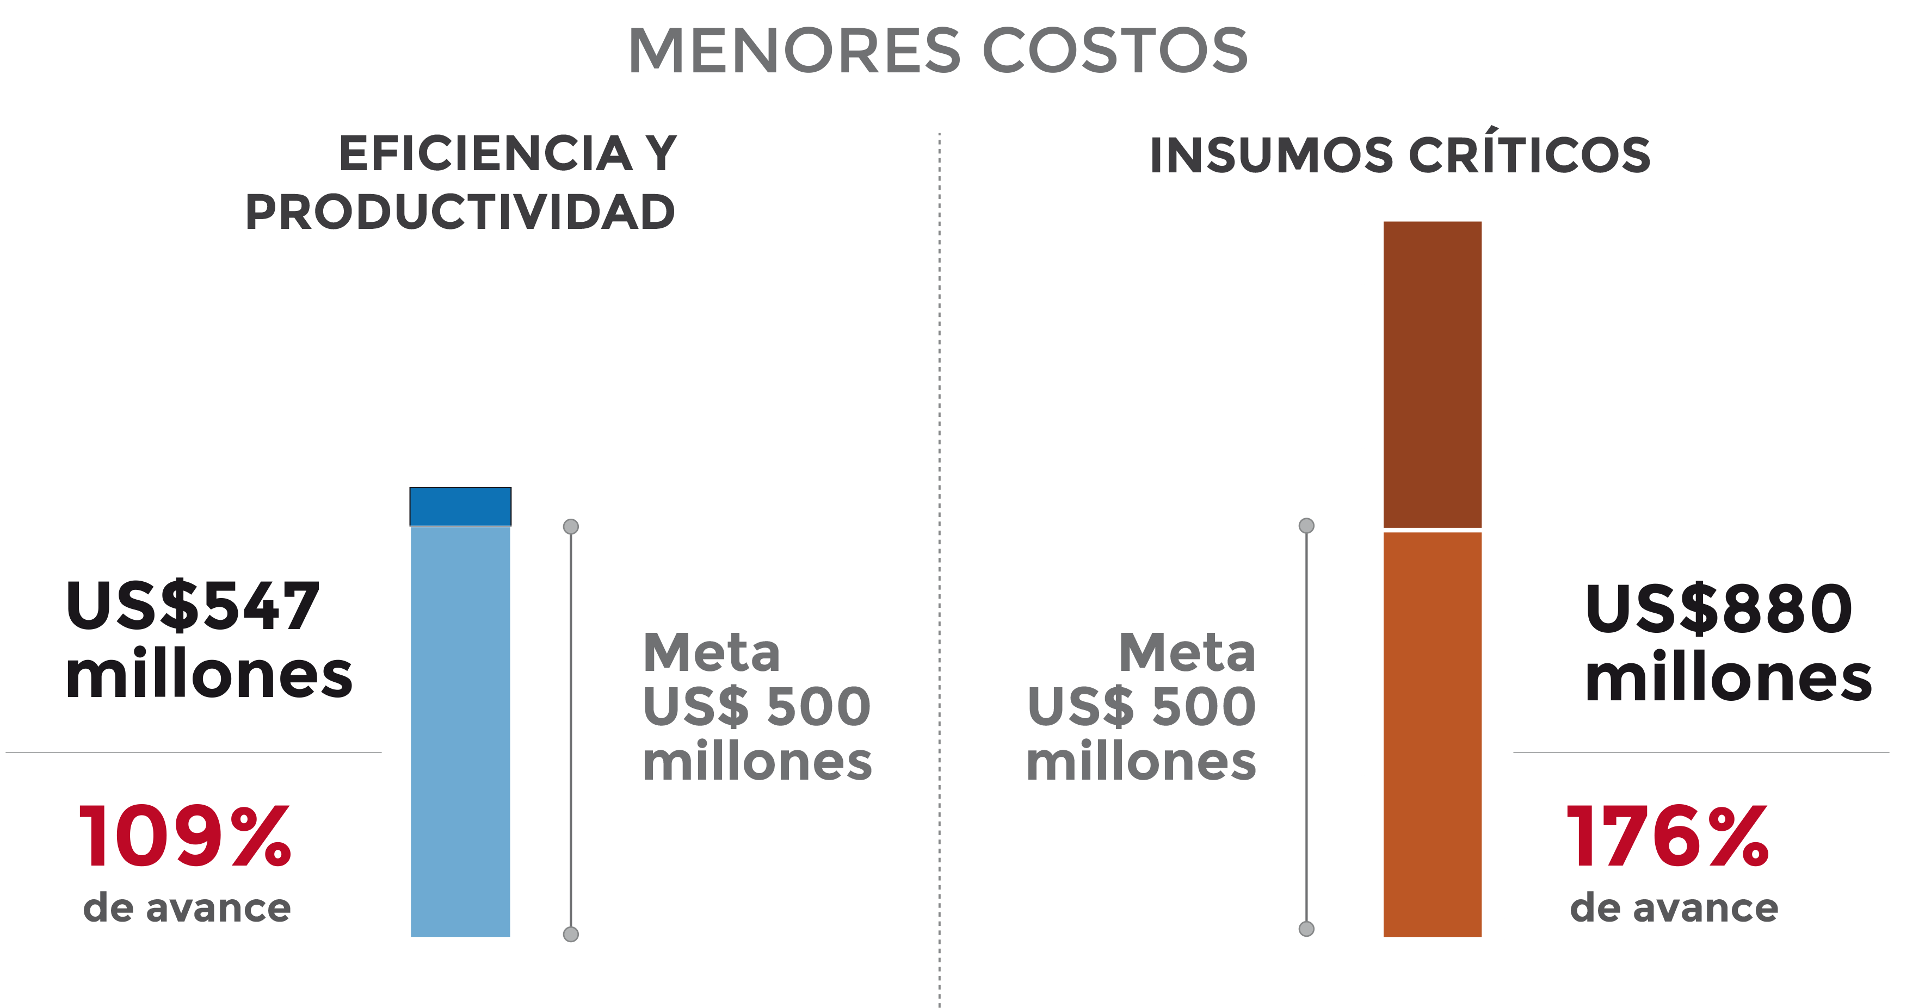
RESULTADOS PLAN DE REDUCCIÓN DE COSTOS 2015
Meta para 2015 US$ 1.000 millones
US$ 1.203 millones de menores costos
120% cumplimiento respecto presupuesto
INSUMOS CRÍTICOS Y TIPO DE CAMBIO
US$656
millones
Meta
US$ 493
millones
Meta
US$ 489
millones
134%

Slide 10
Profundización del plan de reducción de costos para 2016

Slide 11
PROYECCIÓN CIERRE 2015 – PRESUPUESTO 2016 OPTIMIZADO (MUS$)
Comparación Costo Caja
MUS$ 574 (-11%)
C1 138,6
C1
125,5

Slide 12
EVOLUCIÓN PRESUPUESTO 2016
Presupuesto optimizado presenta un ahorro cercano a los US$1.100 millones respecto al presupuesto preliminar
Gestión PRC 2015 incorporada en presupuesto
Plan de Competitividad 2016
MUS$ 8.693
Optimización de Servicios
(3.400 FTE)
MUS$ 847
MUS$ 7.846
MUS$ 312
MUS$ 7.534
Menor costo
de un 10%
Menor costo
de un 4%
3% de menor depreciación

Slide 13
Plan Aumento de Competitividad 2016
Nelson Pizarro Contador
14 de enero de 2016

